Slide 1

EasyAccess, повышающих доступность веб-ресурсов для лиц с ограниченными возможностями здоровья
Остапенко Владислав группа: 241-3211 Остапенко Святослав группа: 241-327

Slide 2
Цели проекта
Презентация – Подготовить видео с объяснением работы проекта.
Изучение и реализация – Разобрать принципы работы выбранной технологии (своего Git, Docker, блокчейна) и создать ее упращенную рабочую версию.
Документирование – Написать понятное техническое руководство для
начинающих с кодом, схемами и пояснениями.
Модификация – Улучшить базовую версию.
Организация – Оформить репозиторий с кодом, документацией и отчётом.

Slide 3
Задачи проекта
Выбрать тему по проектной практике и реализовать её функционал.

Slide 4
Телеграм бот.
Краткое описание бота:
Многофункциональный Telegram-бот с тремя основными функциями:
🎮 "Угадай звук" - игра с 3 раундами, где нужно определить
звук (авто, сирена, птицы)
🔠 "Угадай слово" - игра с угадыванием слов по буквам
(животные, техника)
📷 Распознавание текста с фото (конвертирует в ч/б для лучшего чтения)

Slide 5
Как создавали:
Платформа:
Язык: Python 3.10+
Библиотека: python-telegram-bot (20+)
Дополнительно: Pillow для обработки фото
Структура файлов:
Download
/easyaccess_bot
├── advanced_bot.py # Основной код
└── sounds/ # Папка со звуками
├── car_horn.mp3
├── siren.mp3
└── birds.mp3

Slide 6
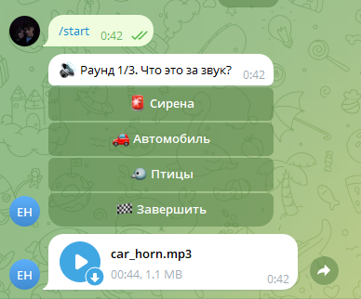
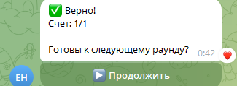
Игра «Угадай звук»
Он скидывает милодию и варианты ответа где нужно угадать какой это звук.

Slide 7
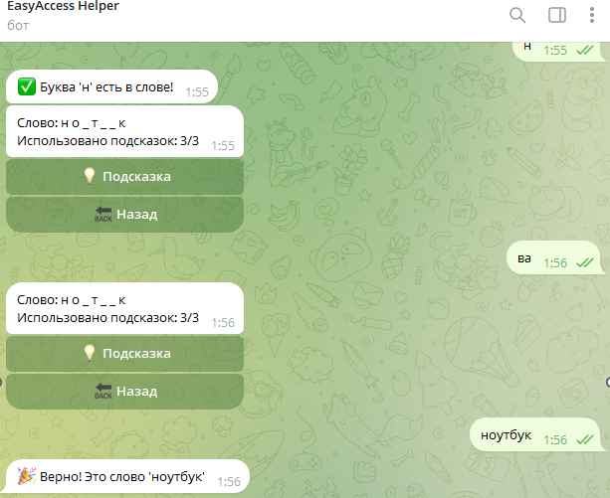
Игра «Угадай слово»
Бот загадывает слово и нужно это слово угадать. Можно угадывать по букве,
или сразу написать слово, а так же есть 3 подсказки, где бот может помочь.

Slide 8
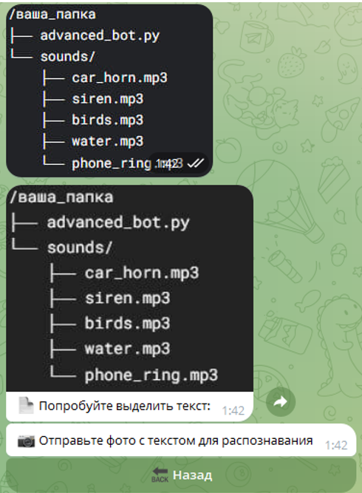
Распознать текст
Где можно скинуть фото с не разборчивым текстом и бот улучшит его читаемлсть.

Slide 9

Экстреная помощь
Можно нажать на эту кнопку, тогда мне придет уведомление
что кому-то нужна помощь разобраться с ботом.

Slide 10
Заключение
- Используя Python мы создали функциональное приложение
для людей с ограниченными возможнастями.
- Работать в Markdown.
Создан статический веб-сайт с использованием HTML и CSS,
включающий ключевые разделы для презентации проекта. Мы
научили создавать сайт в HTML и CSS.

